Slide 1
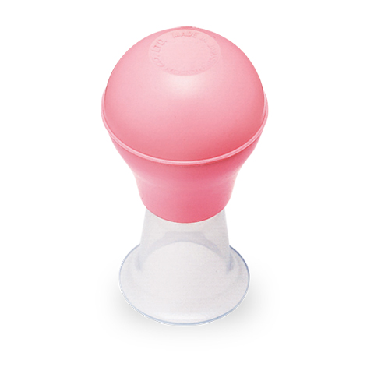
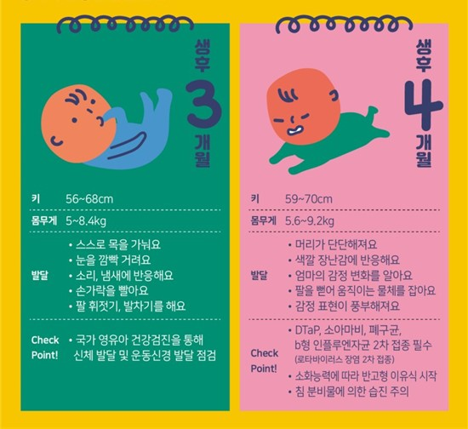



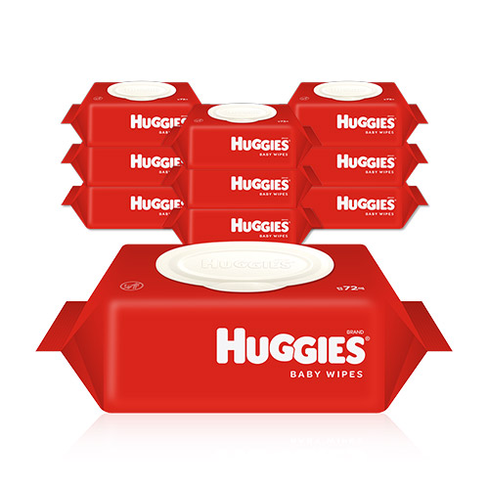
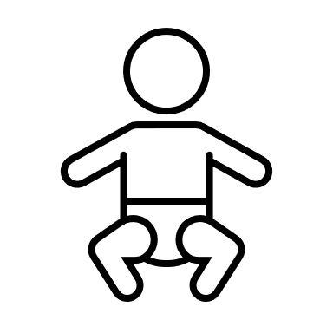

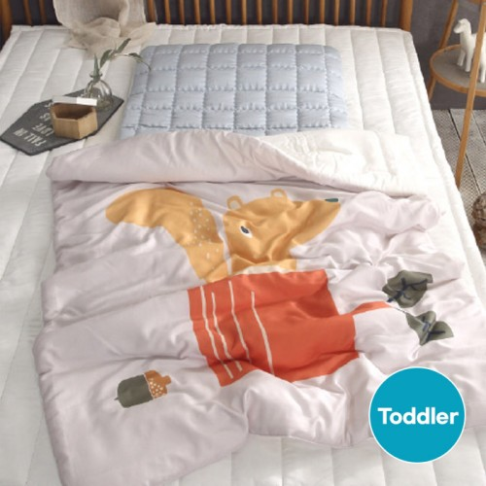

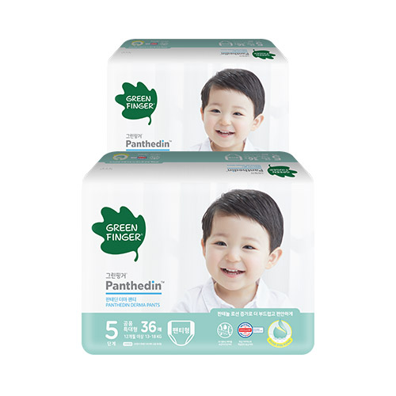
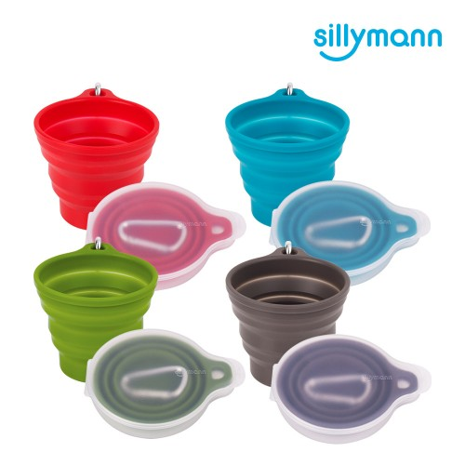


월령 별 맞춤정보
수유용품
월령별
유아용품
추천
A 군집
1개월
2개월
3개월
4개월
아이 생활용품
7개월
6개월
5개월
티슈
8개월
기저귀
주방용품
9개월
10개월
11개월
12개월

Slide 2
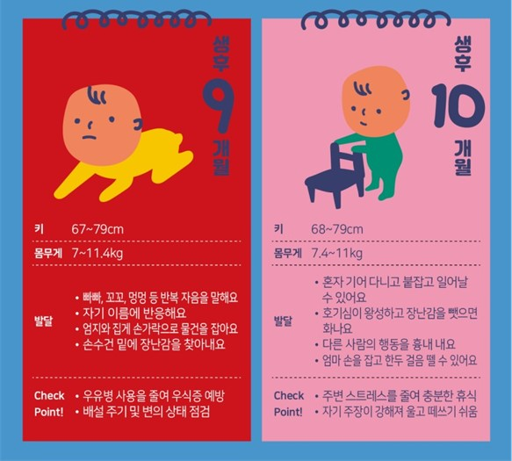
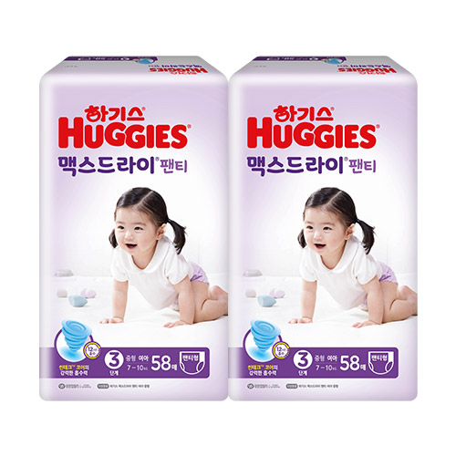
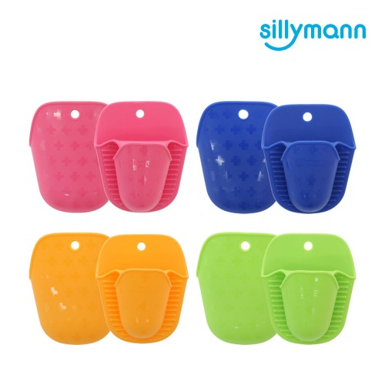
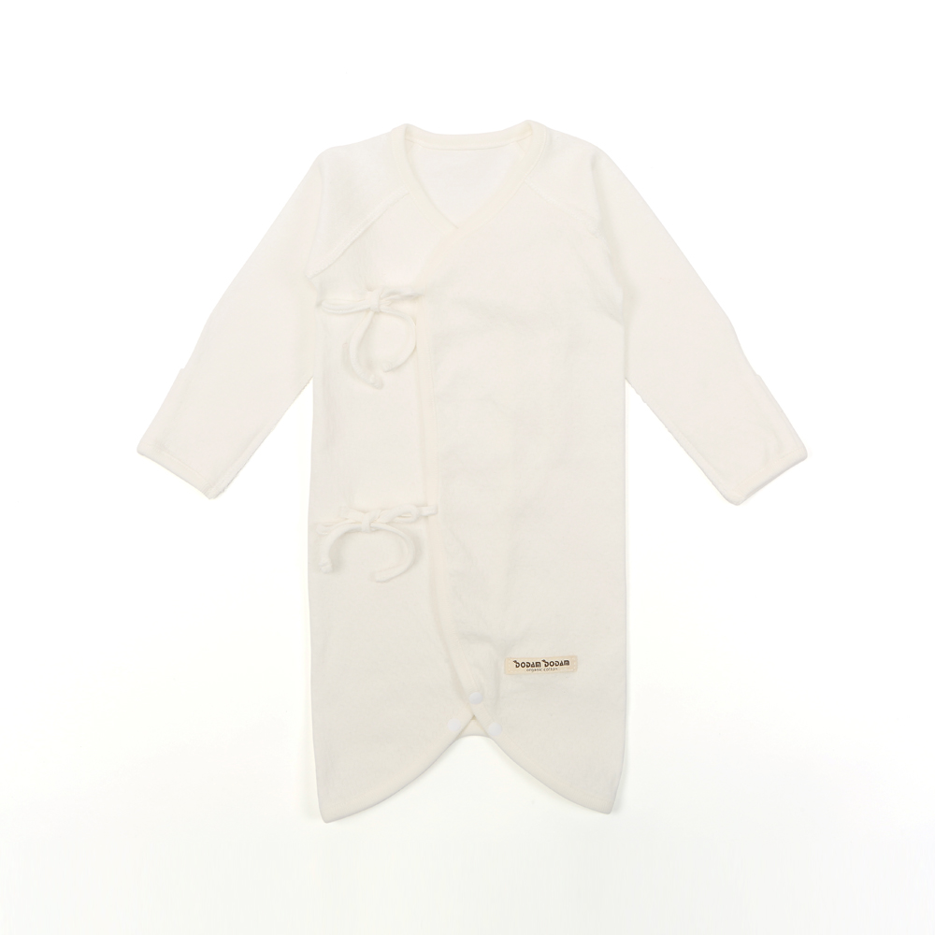
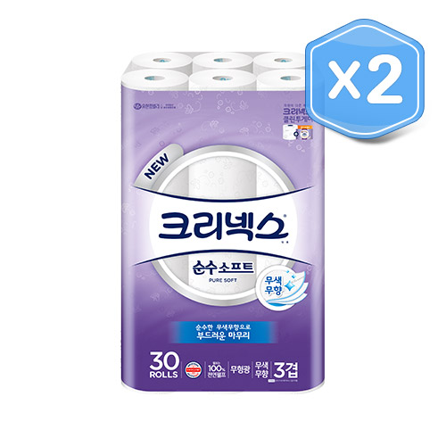
월령 별 맞춤정보
월령별
유아용품
추천
E 군집
1개월
2개월
3개월
4개월
수유용품
기저귀
7개월
6개월
5개월
8개월
주방용품
9개월
10개월
11개월
12개월
아이 생활용품
티슈

